Slide 1
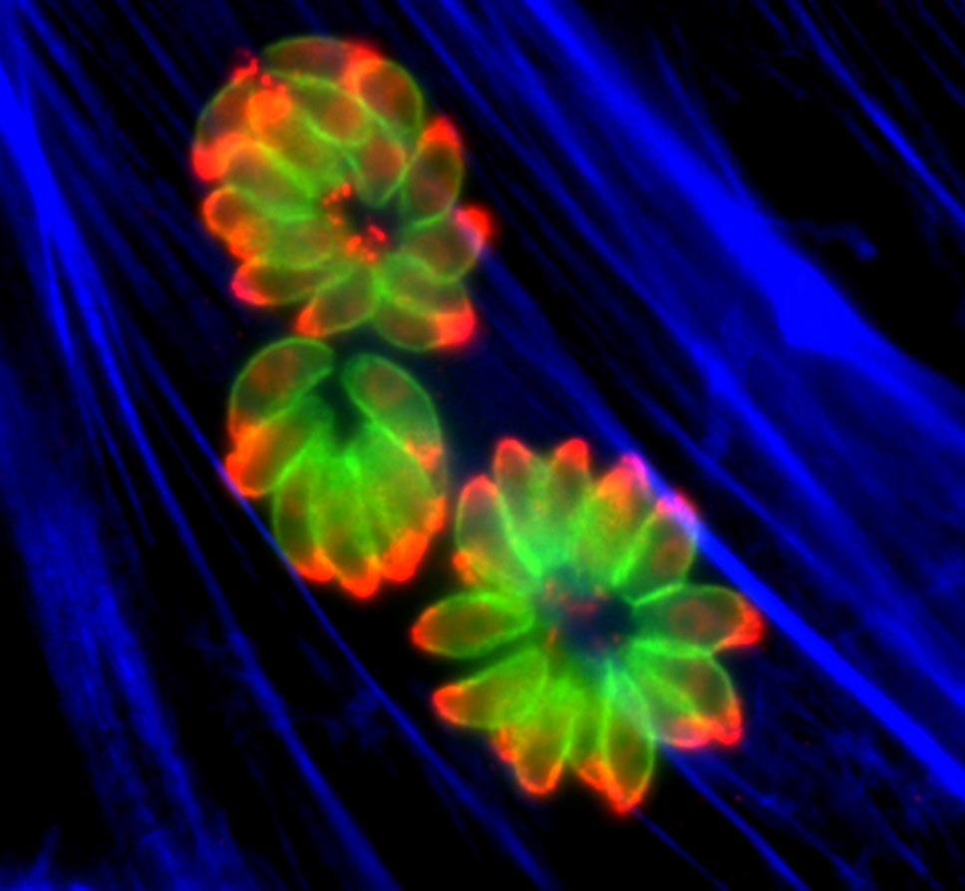
Toxoplasma gondii
Isabelle Tardieux / Institut Cochin - Paris
Daniel Y. Bargieri
ICB-USP

Slide 2
Prevalência
Um dos parasitas mais bem sucedidos que conhecemos.
Capaz de infectar qualquer animal de sangue quente.
Alta prevalência em animais domesticados.
Estima-se que cerca de 1/3 da população mundial esteja infectada.
Formas dormentes.
Notes:
Animais domesticados: caes, gatos, gado – problema em gado por causa da carne.

Slide 3
Estudo de soroprevalência e fatores de risco para a infecção no norte do Estado do Rio de Janeiro
Realizado em Campos dos Goytacazes, RJ.
Soroprevalência de 57,2% em amostra representativa de três estratos socioeconômicos (n=1436).
Fatores de risco:
Idade (Prevalência: 39,7% entre 0 a 9 anos; 83% nos maiores de 30 anos).
Estrato socioeconômico (Prevalência: 16,9% no alto; 61,4% no médio; e 84,8% no baixo).
Consumo de água não tratada.
Waterborne Toxoplasmosis, Brazil, from Field to Gene. Lenildo de Moura, Lilian Maria Garcia Bahia-Oliveira et al. Emerging Infectious Diseases • www.cdc.gov/eid Vol. 12, No. 2, February 2006

Slide 4
Estudo de soroprevalência em grávidas em Lages
Santa Catarina
Estudo realizado entre mulheres grávidas atendidas por 19 equipes de SF, em 14 bairros periféricos de Lages, SC.
N = 148 (idade entre 14 e 41 anos). Soroprevalência: IgG 16%. IgM 1%.
Fator de risco identificado: atividade de jardinagem.
Toxoplasma gondii seropositivity and risk factors in pregnant women followed up by the Family Health Strategy.Rosiléia Marinho de Quadros, Gino Chaves da Rocha et al. Rev Soc Bras Med Trop 2015, 48(3): 338-342

Slide 5
Importância
Infecção oportunista ou reativação de formas dormentes em imunocomprometidos.
Encefalite, meningite.
Infecção congênita.
Aborto espontâneo.
Natimorto.
Consequências neurológicas e/ou oculares.

Slide 6
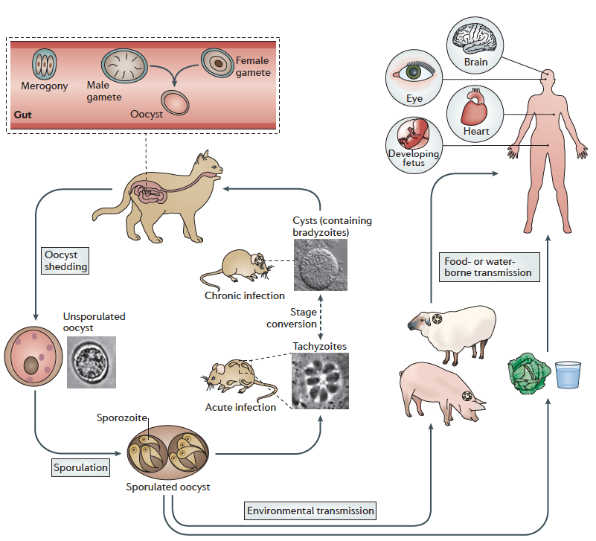
Ciclo de vida
Intracelular obrigatório
Sibley 2012
Notes:
Esporozoitos invadem porçao distal do intestino delgado, rapidamente diferenciam-se em taquizoitos – multiplicaçao assexuada/ fase aguda – contrôle pelo SI – formas encistadas dormentes (bradizoitos) no cerebro e musculo esquelético/cardiaco – ingestao por felino, invasao do epitelio intestinal, diferenciaçao em formas sexuadas, formaçao de um oocisto, esporulaçao no meio.

Slide 7
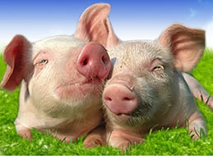
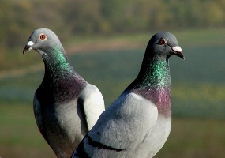
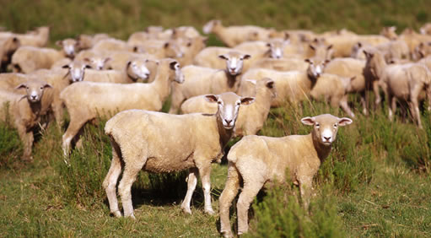
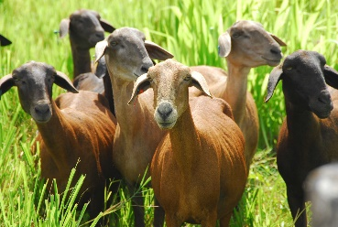
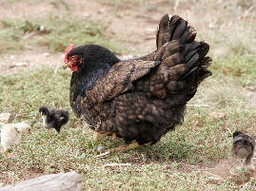
Hospedeiros importantes
Gado bovino, suínos, ovinos, caprinos, roedores, galinhas e outras aves, que podem ser portadores de cistos em seus tecidos, especialmente nos músculos e no cérebro.

Slide 8
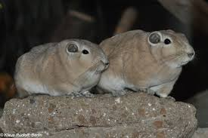
História
1908: identificação (Nicolle, Manceaux e Splendore).
Roedor norte-africano (C. gundi)
Nome:
Toxon (“arco”), Plasma (“moldado, formado”).
Transmissão:
1937: ingestão de carne infectada (roedores).
1961: identificação de oocistos nas fezes de gatos.

Slide 9
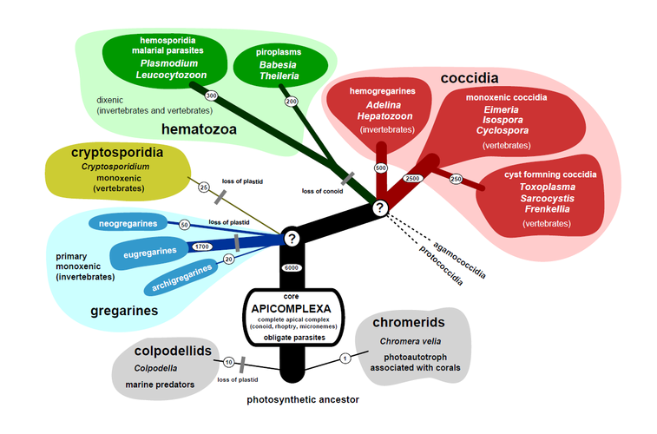
Apicomplexa

Slide 10
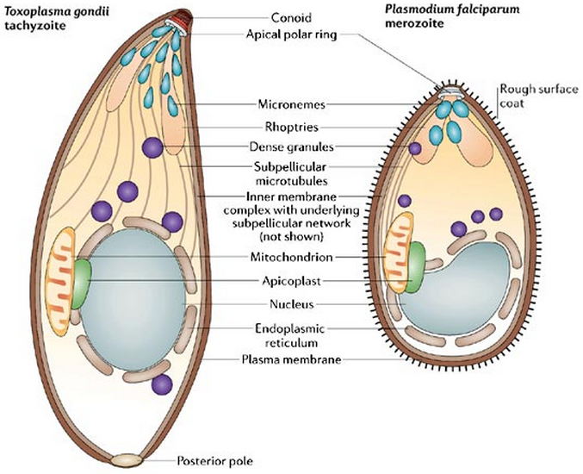

Slide 11
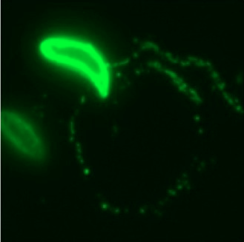
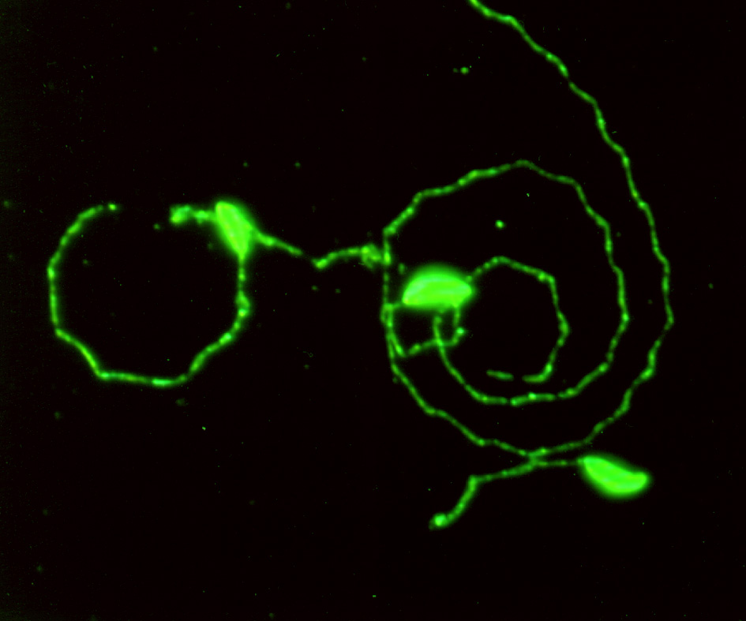
Gliding com rastros
Motilidade rápida (até 2 µm/s) sem deformação celular.
Trails: David Sibley’s Lab

Slide 12
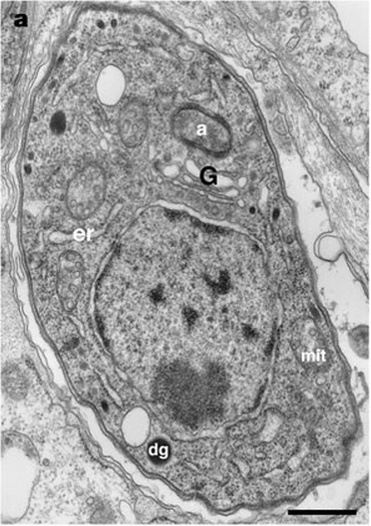
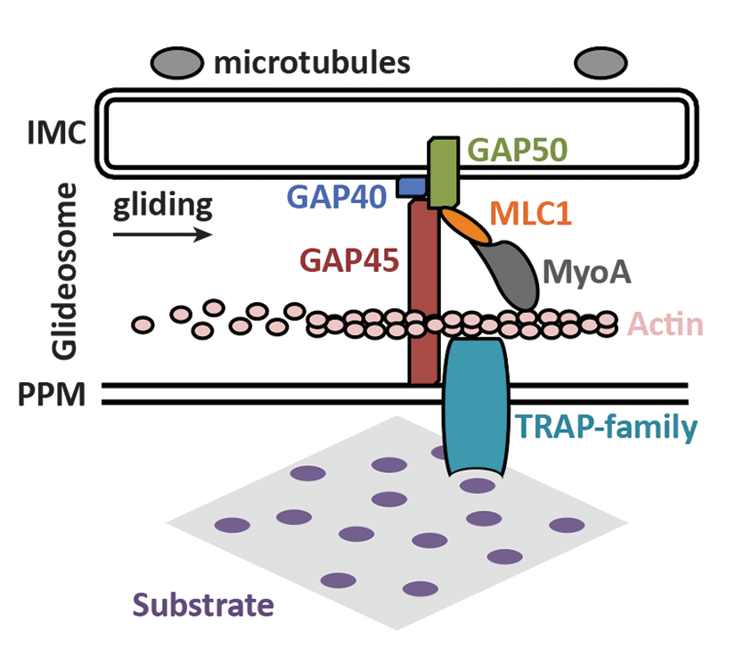
Parasita com musculatura?
Pelletier, Nature 2002
Bargieri, PPath 2014

Slide 13
Invasão
Parasitas intracelulares obrigatórios.
Taquizoítos de T. gondii invadem qualquer célula nucleada.
Desenvolvem-se dentro de um vacúolo parasitóforo.
Invasão (depende de motilidade):
Aproximação
Adesão
Formação de junção entre as membranas
Entrada no VP

Slide 14
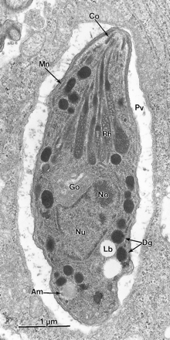
T. gondi + HFF in vitro
Video: Isabelle Tardieux / Institut Cochin - Paris
Imagem: Dubey, CMR 1998

Slide 15
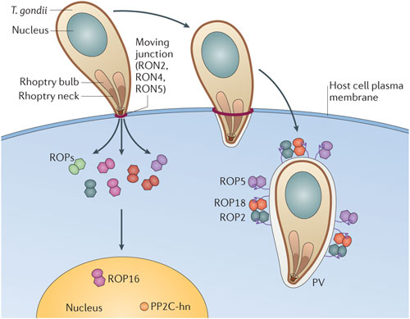
Modelo de invasão
Hunter and Sibley, NRM 2012

Slide 16
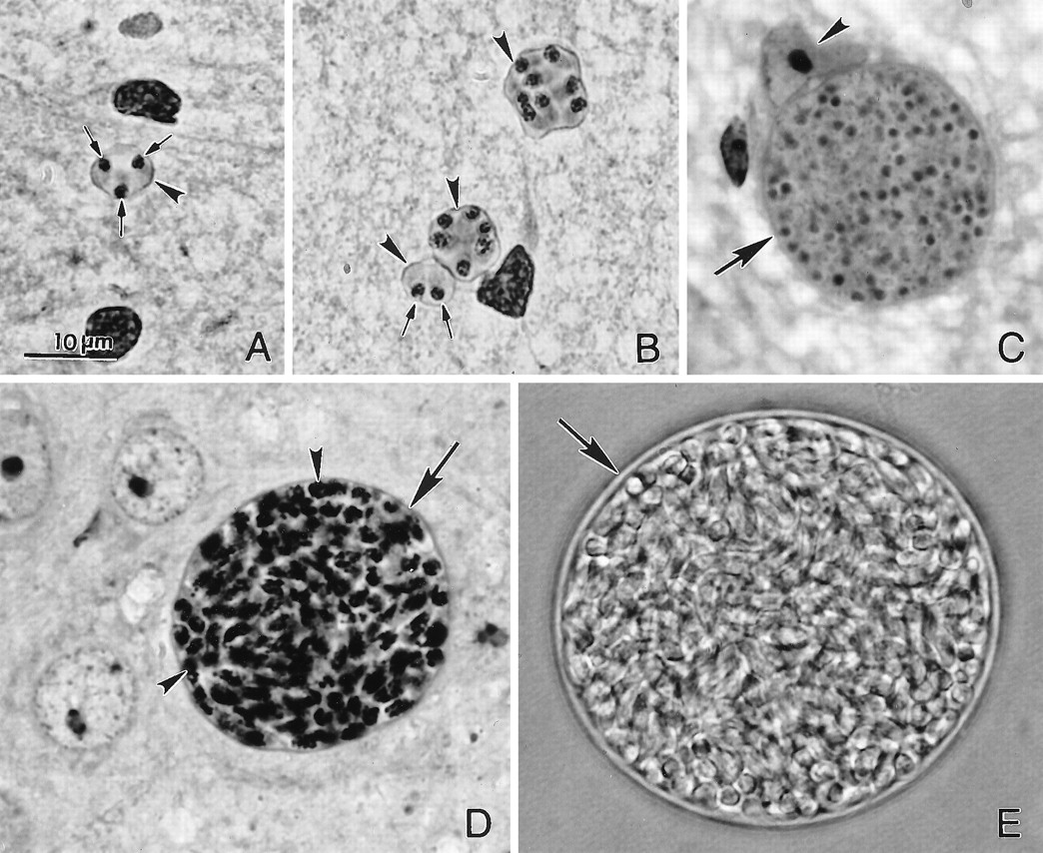
Evasão
Assim como outros patógenos, Toxoplasma impede a fusão de lisossomos ao vacúolo parasitóforo.
Alguns taquizoítos podem se transformar em cistos teciduais, os bradizoítos.
Transição de formas invasivas para formas encistadas
Papel de fatores de transcrição AP2?
Sequestro das funções da célula hospedeira? miRNAs?
Tissue cysts of T. gondii in mouse brains.

Slide 17
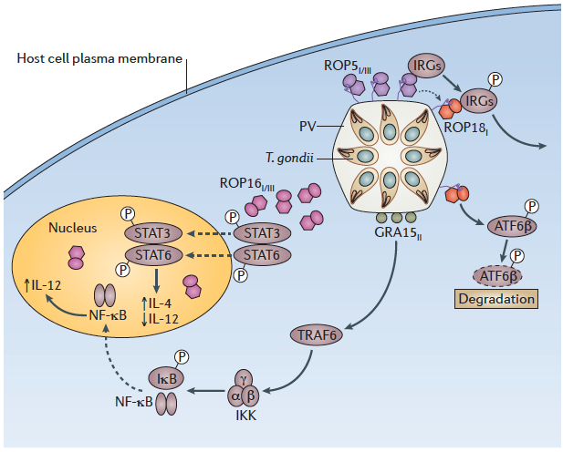
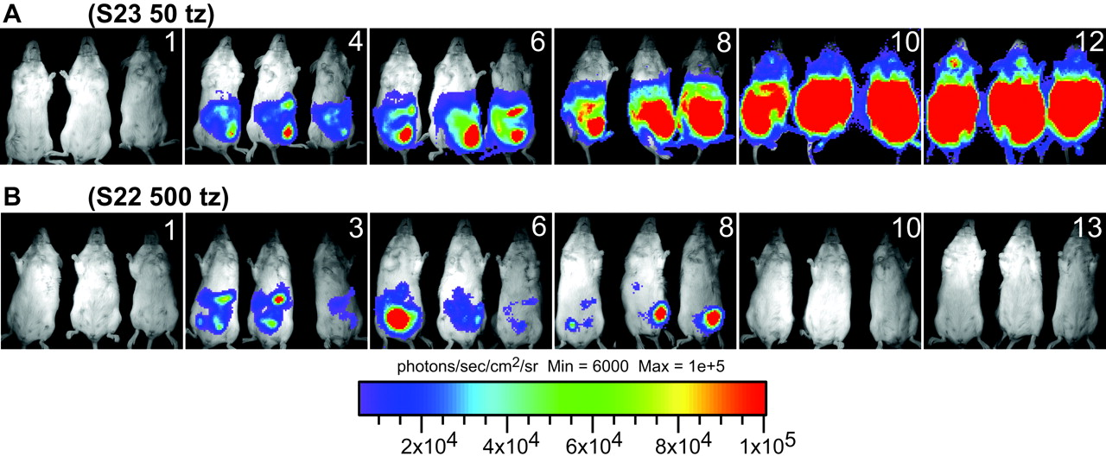
Manipulação da célula hospedeira
Bloqueio de IRG
Tipos virulento
Tipo pouco virulento
Notes:
Tipos I e III mais virulentos e tipo II forma cistos em roedores.
Em humanos, a infecçao é quase sempre silenciosa, sem doença.
IRG: immunity-related GTPases
Regulaçao dos niveis de expressao de ROP16, ROP18, ROP5 e GRA15 podem definir niveis de virulencia?

Slide 18
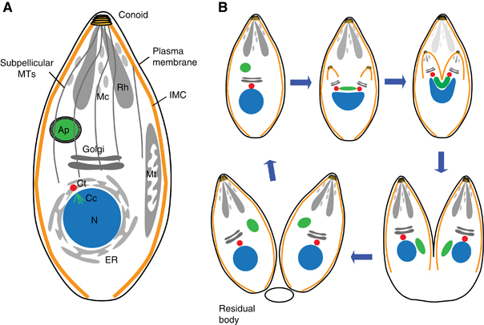
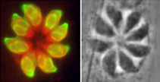
Endodiogenia

Slide 19
Multiplicação no vacúolo
Video: Isabelle Tardieux / Institut Cochin - Paris

Slide 20
Egresso

Slide 21
Toxoplasmose
Aguda – linfoadenopatia
Congênita – placentite, encefalite, disseminada
Crônica
Reativação em imunosuprimidos (HIV)
Ocular

Slide 22
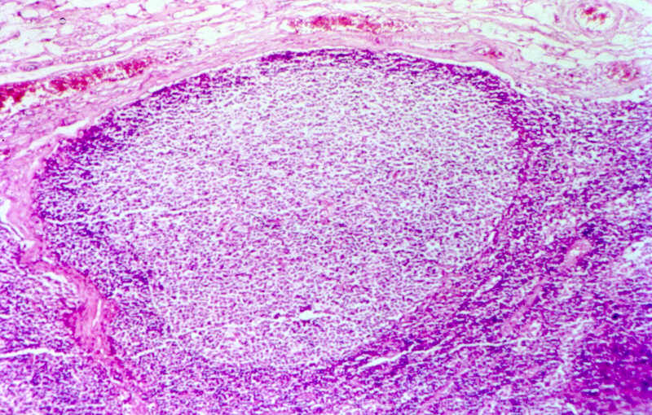
Hiperplasia de folículos linfoides

Slide 23
Modificação comportamental?
Toxoplasma gondii infection reduces predator aversion in rats through epigenetic modulation in the host medial amygdala. Hari Dass SA, Vyas A. Mol Ecol. 2014 Dec;23(24):6114-22.
Mice infected with low-virulence strains of Toxoplasma gondii lose their innate aversion to cat urine, even after extensive parasite clearance. Ingram WM, Goodrich LM, Robey EA, Eisen MB. PLoS One. 2013 Sep 18;8(9):e75246
Toxoplasma gondii: a potential role in the genesis of psychiatric disorders. Fond G, Capdevielle D, Macgregor A, Attal J, Larue A, Brittner M, Ducasse D, Boulenger JP. Encephale. 2013 Feb;39(1):38-43
Toxoplasma gondii and schizophrenia. Torrey EF, Yolken RH (2003) Emerg Infect Dis 9: 1375–1380.
The probable relation between Toxoplasma gondii and Parkinson’s disease. Miman O, Kusbeci OY, Aktepe OC, Cetinkaya Z (2010) Neurosci Lett 475: 129–131.
Could Toxoplasma gondii have any role in Alzheimer disease? Kusbeci OY, Miman O, Yaman M, Aktepe OC, Yazar S (2011) Alzh Dis Assoc Disord 25: 1–3.
Toxoplasma gondii antibody titers and history of suicide attempts in patients with
recurrent mood disorders. Arling TA, Yolken RH, Lapidus M, Langenberg P, Dickerson FB, et al. (2009) J Nerv Ment Dis 197: 905–908.

Slide 24
Diagnóstico parasitológico
Demonstração do organismo em necropsia ou biópsia
Inoculação intraperitoneal em camundongo de material de biópsia de gânglio linfático, fígado ou baço
Cultura dos parasitos em fibroblastos
Técnica de PCR para detecção do DNA do parasito em amostras de tecido.

Slide 25
Diagnóstico sorológico da toxoplasmose
64000
16000
8000
4000
IgG
1000
256
64
IgM
16
8
24
meses
Perfil I
Perfil II
Perfil III
Perfil I: Toxoplasmose recente: IgM elevada e IgG de baixa avidez.
Perfil II: Transição: IgG de alta avidez e IgM baixa ou residual.
Perfil III: Infecção latente ou crônica: IgG de alta avidez, títulos intermediários, IgM ausente.

Slide 26
DO do Estado de São Paulo - 2010

Slide 28
Cyanobactéria
Plastídeo
Alga
MEP
fosmidomycin
IPP (isoprenoides)
Prenilação
Membrana
N-glicosilação
Hormônios

Slide 29
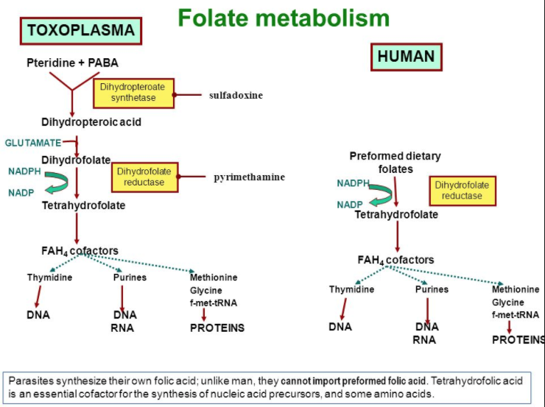

Slide 30
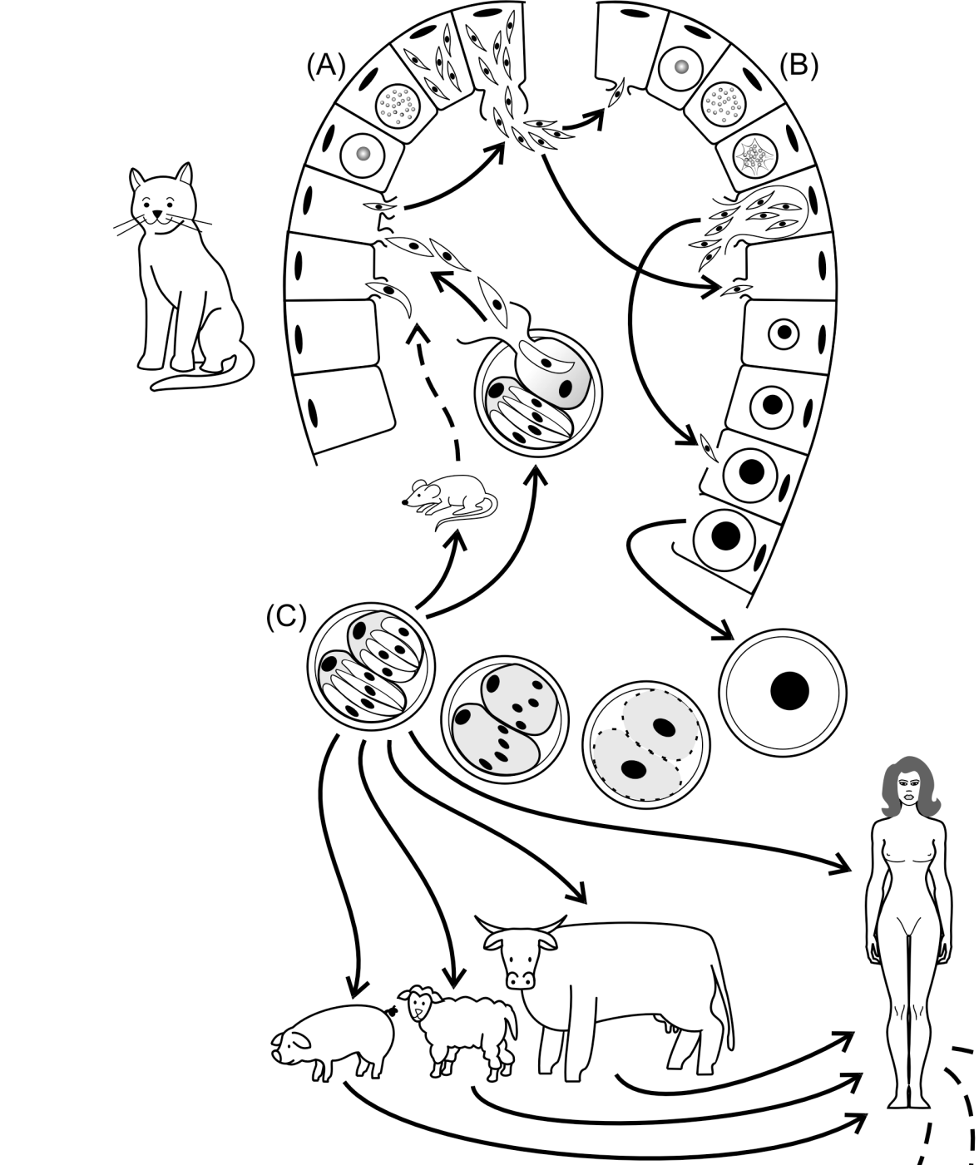
Vias de transmissão e Métodos de Controle
Ingestão de oocistos viáveis
Higiene pessoal
(especialmente após manipulação de gatos)
Cobrir caixas ou tanques de areia
Não alimentar gatos com carne crua
Água tratada
Lavar bem os alimentos

Slide 31
Vias de transmissão e Métodos de Controle
Consumo de carne
Ingerir carne bem cozida
Congelar a carne
(-20⁰C 24 horas)

Slide 32
Vias de transmissão e Métodos de Controle
Transmissão congênita decorrente de toxoplasmose aguda durante a gestação
Acompanhamento de gestantes com sorologia negativa

Slide 33
Vias de transmissão e Métodos de Controle
Transplantes
Diagnóstico de doador e receptor
Profilaxia e/ou tratamento.

Slide 34
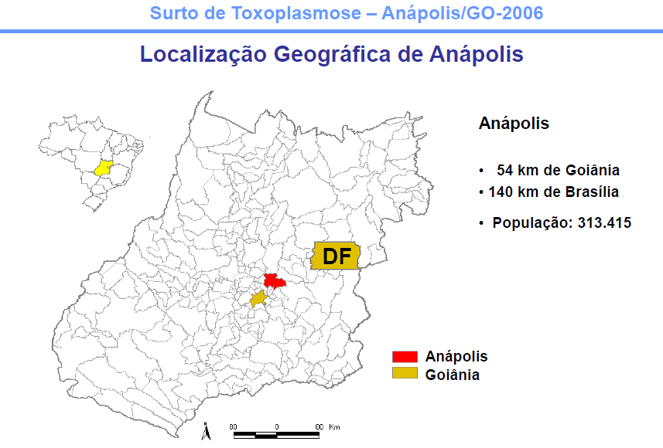
27 de janeiro de 2006 a VE SES/ GO foi informado de suspeita de um surto de toxoplasmose

Slide 35
Surto de toxoplasmose em Anápolis/Goiás
26 pacientes (2 gestantes):
Enfartamento ganglionar
Febre
Mal-estar geral
Sorologia positiva pra toxoplasmose
Todos os casos estiveram presentes em uma festa de confraternização de natal, ocorrida dia 17 de dezembro de 2005 com a presença de cerca de cerca de 700 convidados, sendo 300 funcionários na Polícia Civil.

Slide 36
Surto de toxoplasmose em Anápolis/Goiás Investigação do surto
Definição de caso suspeito:
Pelo menos dois dos seguintes sintomas:
linfadenopatia
Febre
Cefaléia e astenia
ou tivesse evidência de sorologia para toxoplasmose no período de 22/12/2005 a 17/01/2006.
Casos confirmados de toxoplasmose em dois laboratórios públicos e 10 privados de Anápolis, no período de 22/12/2005 a 17/01/2006 (busca ativa).

Slide 37
Surto de toxoplasmose em Anápolis/Goiás Investigação do surto
Todos os suspeitos passaram por médico infectologista e oftalmologista.
Gestantes com toxoplasmose tiveram acompanhamento ginecológico pré e pós parto.
Exames laboratoriais realizados:
Elisa para captura de AC antitoxoplamsma IgM e IgG
Avidez de IgG por método de Elisa para confirmar toxoplasmose recente

Slide 38
Surto de toxoplasmose em Anápolis/Goiás Investigação do surto
Estudo soroprevalência para identificar:
Toxoplasmose adquirida recente
Toxoplasmose antiga
Susceptiveis
Questionário padronizado:
Identificação do indivíduo
Alimentos ingeridos durante a festa
Hábitos alimentares nos 16 dias anteriores à festa
Manifestações clínicas
Assistência médica, tratamento e exames laboratoriais

Slide 40
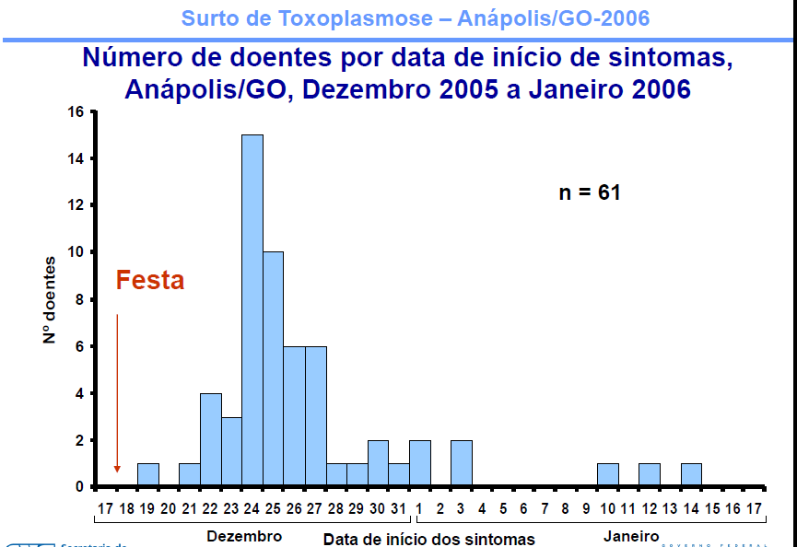

Slide 41
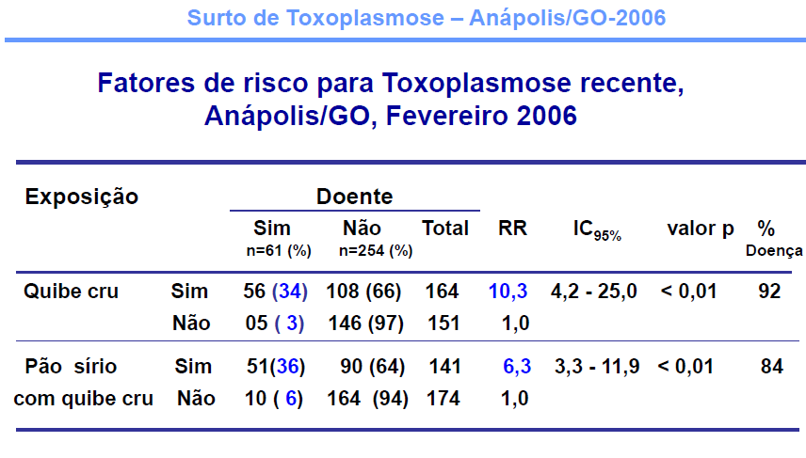

Slide 42
Surto de toxoplasmose, Anápolis, GO, 2006
Investigação ambiental:
O mesmo açougue onde o quibe cru da festa havia sido comprado, forneceu o alimento simultaneamente para um restaurante de Goiânia.
27 indivíduos expostos, 17 apresentaram toxoplasmose aguda (Taxa de ataque de 63%).
Inspeção ambiental no açougue feita 2 meses depois do surto. Coleta de amostras de quibe cru: negativas para T. gondii.

Slide 43
Surto de toxoplasmose associado à ingestão de água contaminada, Santa Isabel do Ivaí, PR, 2002
Nov 2001 a Jan 2002 – mais de 600 moradores da cidade com sinais clínicos sugestivos de toxoplasmose.
Mais de 300 com evidência sorológica de infecção aguda.

Slide 44
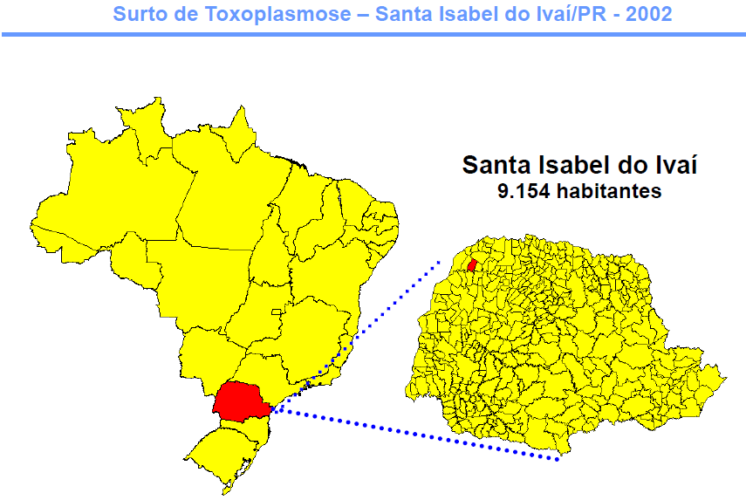

Slide 45
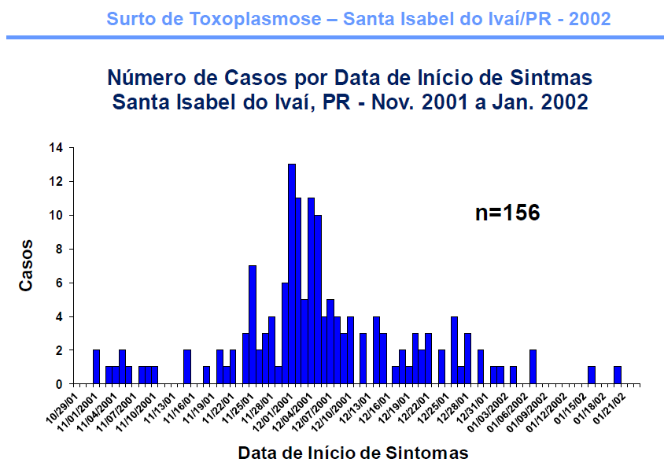

Slide 47
